Slide 2
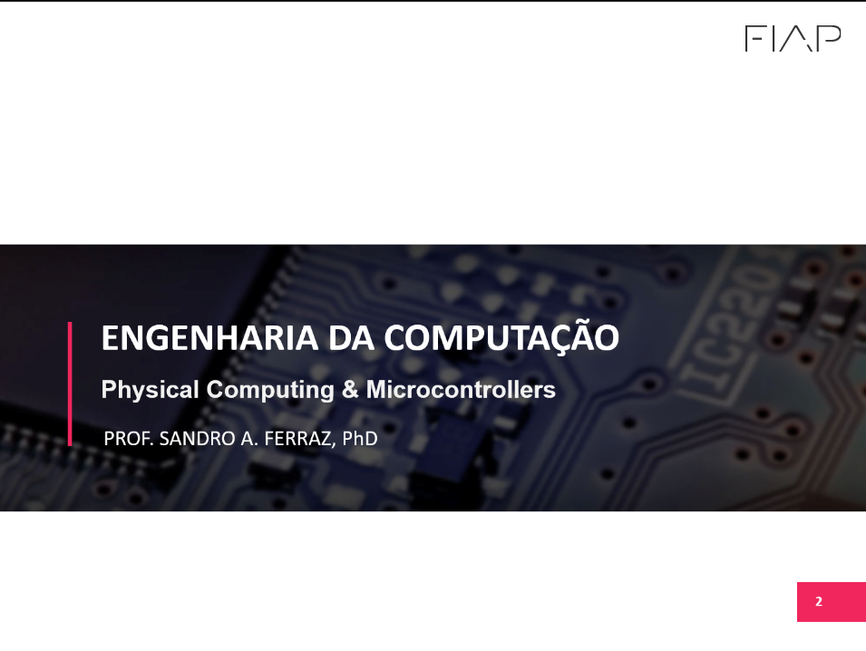

Slide 3

Circuitos Lógicos Sequenciais:
Célula de memória (memória de 1bit);
Registradores de deslocamento:
Conversor Serial/Paralelo;
Registradores de deslocamento:
Conversor Paralelo/Serial.

Slide 4
Circuitos Lógicos Sequenciais
Circuitos lógicos sequenciais “são circuitos lógicos para os quais os valores das saídas são determinados pelos valores das entradas no instante considerado e também pelos valores das saídas no instante em que os valores das entradas foram estabelecidos”, estes circuitos possuem memória!
Em contrapartida aos circuitos lógicos combinacionais existem os circuitos lógicos sequenciais, os circuitos lógicos combinacionais “são circuitos lógicos para os quais os valores das saídas são completamente determinados apenas pelos valores das entradas no instante considerado”. Estes circuitos não possuem memória.

Slide 5
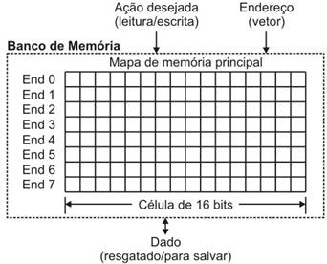
Memórias:

Slide 6
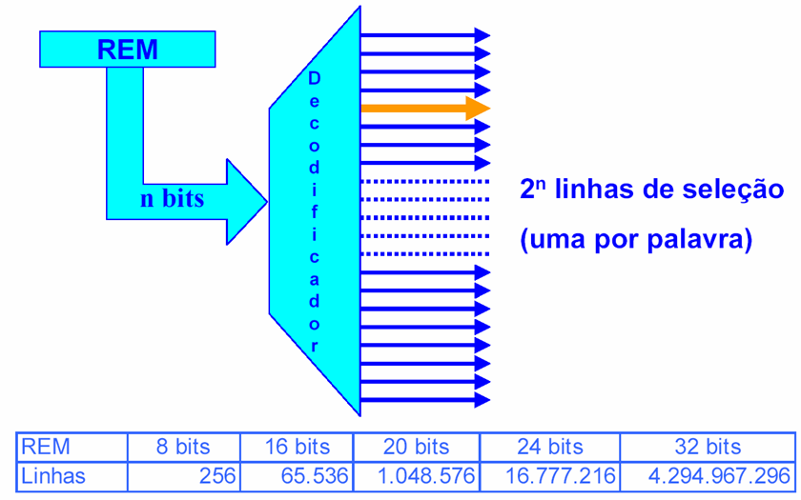
Memórias:
REM: Armazenar temporariamente o endereço de acesso a uma posição de memória.

Slide 7
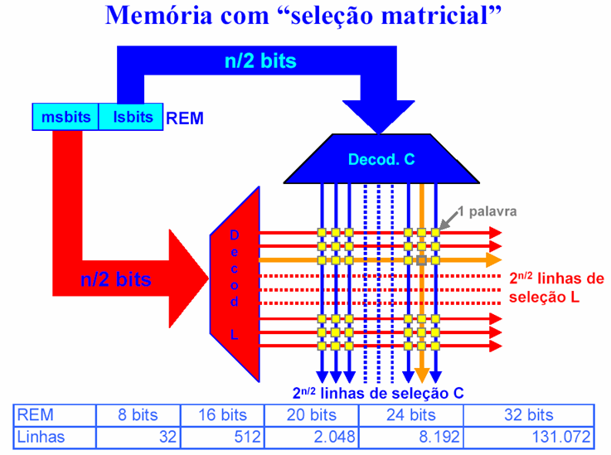
Memórias:

Slide 8
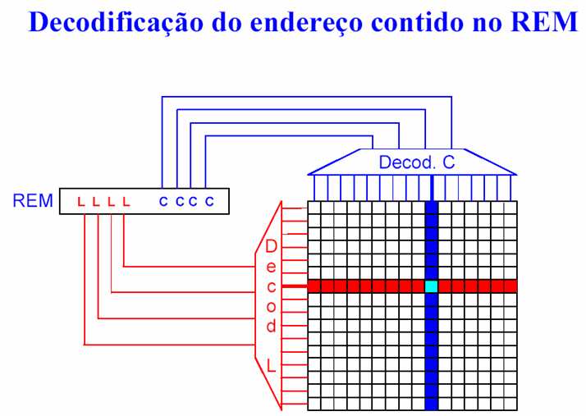
Memórias:

Slide 9
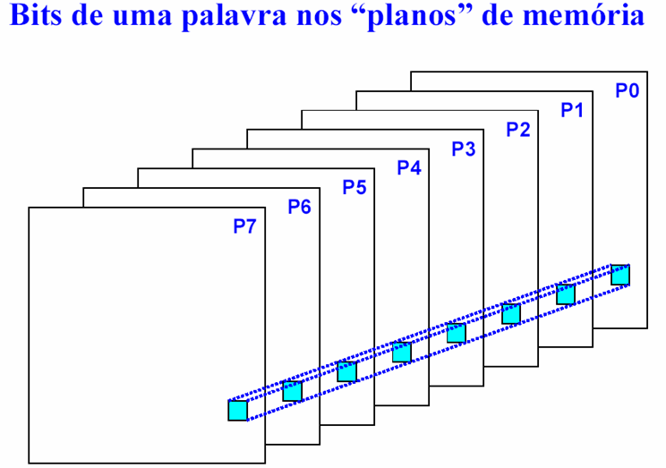
Memórias:

Slide 10
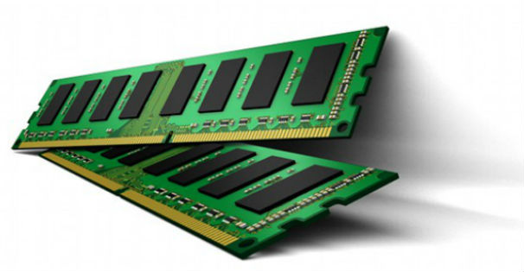
Memórias:

Slide 11
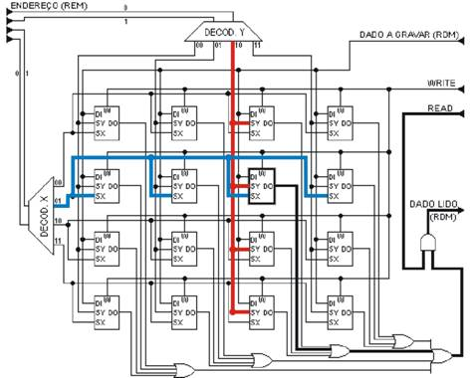
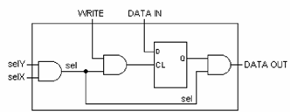
Memórias:
Leitura
Flip-Flop é utilizado como memória unitária do bit nas memórias do tipo Registrador.
0
1
DADO

Slide 12
Memórias:
Estrita (gravar)
Flip-Flop é utilizado como memória unitária do bit nas memórias do tipo Registrador.
DADO
1
0

Slide 13
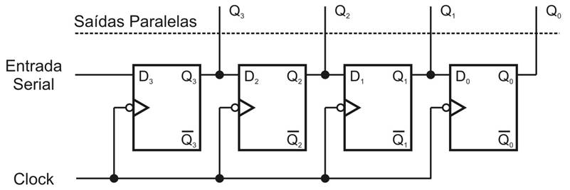
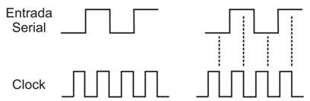
Registradores de Deslocamento (Conversor Serial Paralelo):
D | Qf
0 | 0
1 | 1

Slide 14
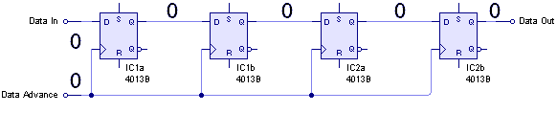
Registradores de Deslocamento (Conversor Serial Paralelo):

Slide 15
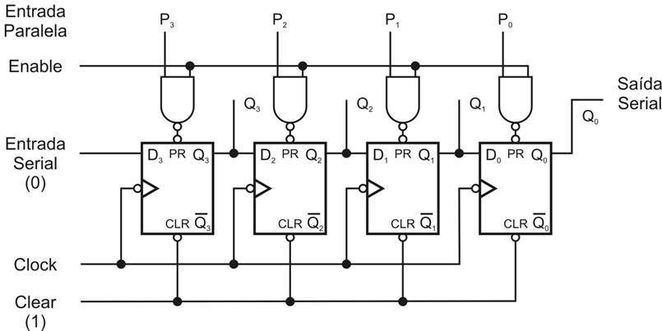
Conversores Paralelo-Serial:
CLR | PR | Q_{f}
0 | 0 | Não permitido
0 | 1 | 0
1 | 0 | 1
1 | 1 | Func. normal

Slide 16

Dúvidas?

Slide 17
QUESTÕES
1. O que são circuitos sequenciais?
2. Explique a seleção matricial dos bits em uma memória?
3. Explique como os bits de uma palavra de memória são gravadas nos planos de memória?
4. Em quais dispositivos eletrônicos os bits são gravados em uma memória do tipo Registrador?
5. Desenhe e explique o funcionamento dos Registradores de Deslocamento (Conversor Serial Paralelo).
7. Desenhe e explique o funcionamento dos Conversores Paralelo-Serial.

Slide 18
BÁSICA
SOUZA, D.J. Desbravando o PIC. Editora Érica Saraiva.
SOUSA, D.R.; SOUZA, D.J. Desbravando o microcontrolador PIC18. Editora Érica Saraiva.
SOUSA, D.R.; SOUZA, D.J. Desbravando o PIC24. Editora Érica Saraiva.
PEREIRA, F. Tecnologia ARM – Microcontroladores de 32 bits. Editora Érica Saraiva.
SOUSA, D.R. Microcontroladores ARM7 – O poder dos 32 bits. Editora Érica Saraiva.
COMPLEMENTAR
OLIVEIRA, A. S., ANDRADE, F. S. Sistemas Embarcados: hardware e firmware na prática. Editora Érica Saraiva. (Biblioteca FIAP – livro físico)
SOUSA, D.R.; SOUZA, D.J., LAVÍNIA, N. C. Desbravando o microcontrolador PIC18: recursos avançados. Editora Érica Saraiva.
PEREIRA, F. Microcontroladores PIC: programação em C. Editora Érica Saraiva.
YIU, J. The definitive guide to ARM Cortex M3 and ARM Cortex M4 processors. Ed. Elsevier.
SLOSS, A. N., SYMES, D., WRIGHT, C. ARM System Developer’s Guide. Ed. Elsevier.

Slide 19


